Slide 1
Past Tense
過去形-不規則動詞

Slide 2
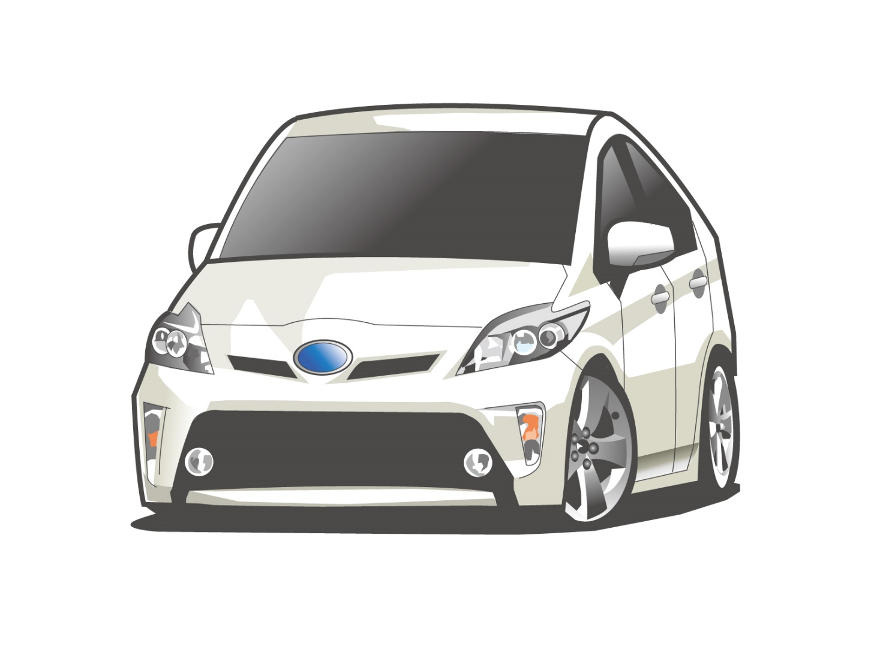
I drive this car every day.
Notes:
I have a car.
It’s Prius.
I drive it every day.

Slide 3
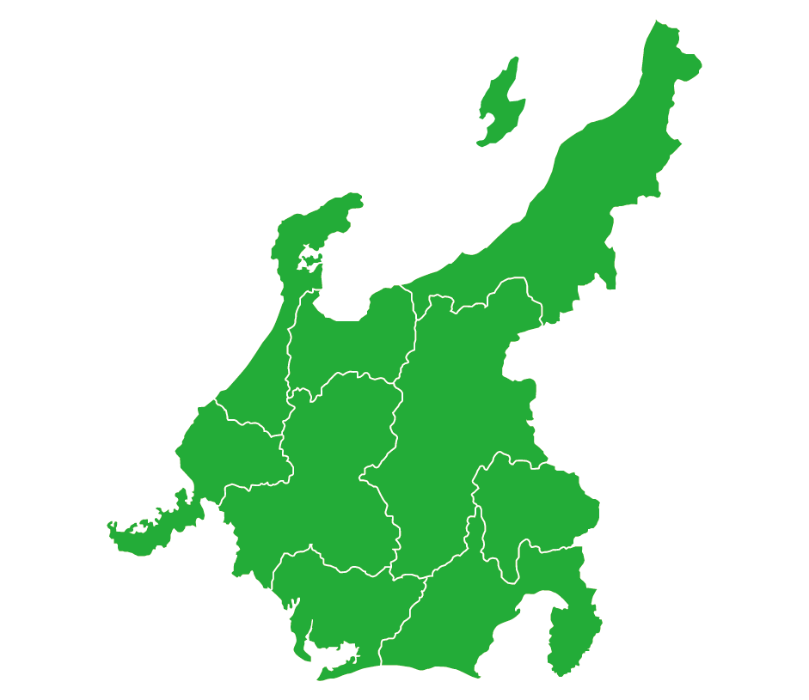
I drove it to Niigata last Sunday.
I went to Niigata last Sunday.
Notes:
Yesterday, I drove it to Ina.

Slide 4


過去形 不規則動詞
I drive a car every day.
I drive a car yesterday.
I drive a car yesterday.
I drove a car yesterday.
I drove a car yesterday.
+
ed
Point
①過去を表す形は「動詞 ＋ ed」が基本ですが、edつかずに、
動詞そのものの形が変わり、不規則に変化する動詞があります。
「不規則動詞」といいます。
② 不規則動詞は覚えるしかありません。
③ 日常的によく使われているものに不規則動詞が多いです。

Slide 5
不規則動詞
過去形を練習しよう

Slide 6

go
went

Slide 7
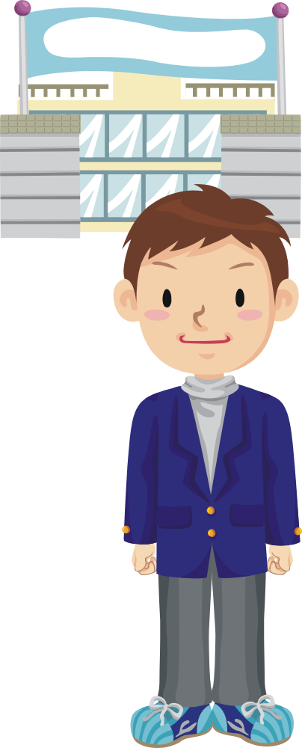

come
came

Slide 8
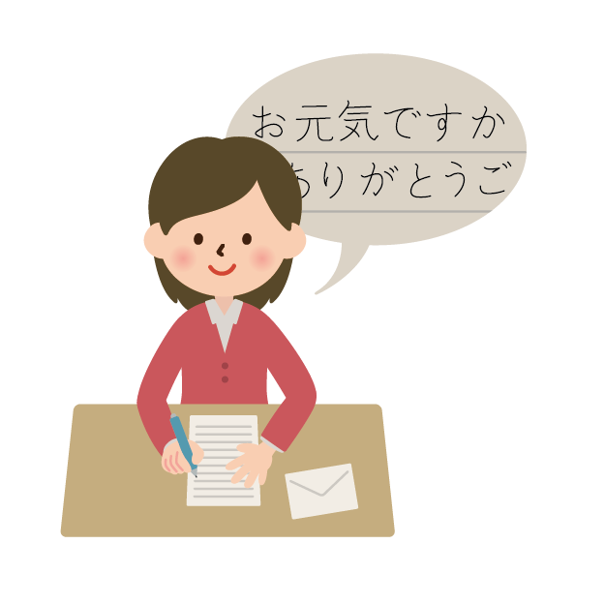
write
wrote

Slide 9
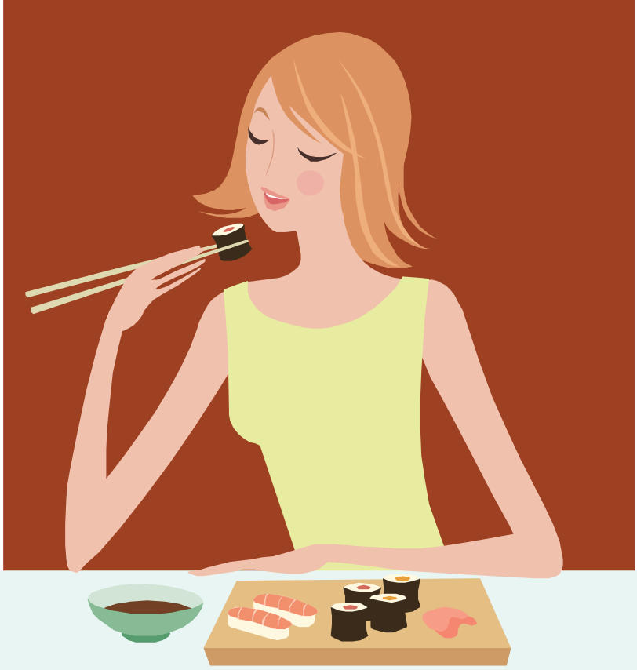
eat
ate

Slide 10

have
had

Slide 11
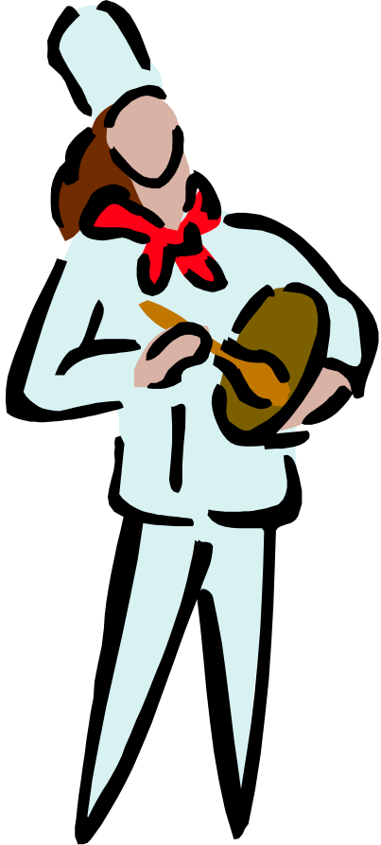
make
made

Slide 12

buy
bought

Slide 13
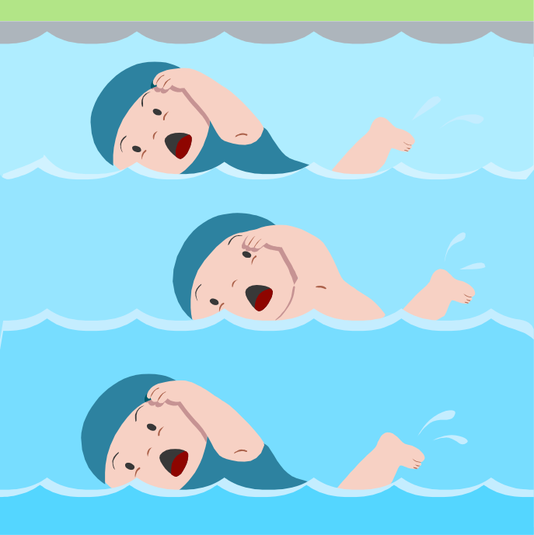
swim
swam

Slide 14
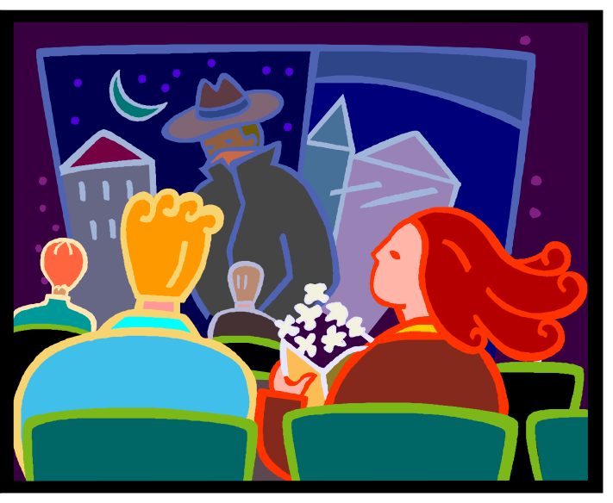
see
saw

Slide 15

run
ran

Slide 16


say
said

Slide 17

read
read

Slide 18
過去形 不規則動詞
原形 | 過去形 | 意味 | 原形 | 過去形 | 意味
 |  | 行く |  |  | 買う
 |  | 来る |  |  | 泳ぐ
 |  | 書く |  |  | 見る
 |  | 食べる |  |  | 走る
 |  | 持つ、食べる、飼う |  |  | 言う
 |  | 作る |  |  | 読む
go
went
buy
bought
come
came
swim
swam
write
wrote
see
saw
eat
ate
run
ran
have
had
say
said
make
made
read
read

Slide 19
不規則変化の過去形を練習しよう
不規則変化の動詞

Slide 20


go
I ( went ) to the USA last week.
went

Slide 21
write
wrote
You ( wrote ) a letter last week.

Slide 22
eat
ate
Miki ( ate ) sushi last night.

Slide 23
have
Tom ( had ) a dog last year.
had

Slide 24

come
He ( came ) to school yesterday.
came

Slide 25
make
made
She ( made ) cookies last Sunday.

Slide 26
buy
My sister ( bought ) a comic book
last week.
bought

Slide 27
run
ran
My father ( ran ) to the station
this morning.

Slide 28
swim
swam
They ( swam ) in the pool last summer.

Slide 29
see
saw
They ( saw ) a movie last Sunday.

Slide 30
say
said
We ( said ) hello then.

Slide 31
read
We ( read ) a book last night.
read

Slide 32
不規則動詞
なぜ？

Slide 33
動詞＋edなら楽なのになんで、変な変化をするのがあるの？

Slide 34
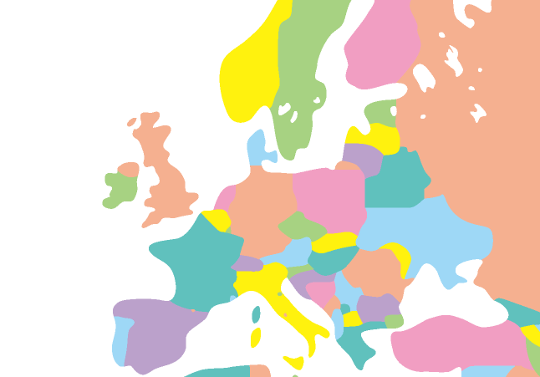
English is from England.

Slide 35
English was born from a mix of three languages.
Notes:
もともとイングランドで話されていたゲルマン系の言語（ドイツ語系）に、主にフランス語（ノルマン・フランス語）と古ノルド語（ヴァイキングの言葉）が混じり合って生まれたという歴史的背景を持っています。

Slide 36

ドイツ語の変化
時制・法 | 1単 | 2単 | 3単 | 1複 | 2複 | 3複
現在形 | -e | -st | -t | -en | -t | -en
過去形 | -te | -test | -te | -ten | -tet | -ten
現在完了 | habe + ge-t | hast + ge-t | hat + ge-t | haben + ge-t | habt + ge-t | haben + ge-t
過去完了 | hatte + ge-t | hattest + ge-t | hatte + ge-t | hatten + ge-t | hattet + ge-t | hatten + ge-t
未来形 | werde + Inf. | wirst + Inf. | wird + Inf. | werden + Inf. | werdet + Inf. | werden + Inf.
接続法 I | -e | -est | -e | -en | -et | -en
接続法 II | -te | -test | -te | -ten | -tet | -ten
命令形 | — | -e / — | — | -en | -t | -en
現在分詞 | — | — | — | — | — | -end
過去分詞 | — | — | — | — | — | ge-t

Slide 37

フランス語の変化
時制・法 | Je | Tu | Il/Elle | Nous | Vous | Ils/Elles
直説法 現在 | -e | -es | -e | -ons | -ez | -ent
直説法 半過去 | -ais | -ais | -ait | -ions | -iez | -aient
直説法 単純未来 | -erai | -eras | -era | -erons | -erez | -eront
条件法 現在 | -erais | -erais | -erait | -erions | -eriez | -eraient
接続法 現在 | -e | -es | -e | -ions | -iez | -ent
接続法 半過去 | -asse | -asses | -ât | -assions | -assiez | -assent
直説法 単純過去 | -ai | -as | -a | -âmes | -âtes | -èrent
現在分詞 | -ant | — | — | — | — | —
過去分詞 | — | — | — | — | — | -é

Slide 38
こんなに
覚えられない！

Slide 39
でも、よく使っている言葉は何回も聞いたり、言ったりしてるから
変な変化でもいいかな

Slide 40
中学校の英語は
基本的な英語です。
日常でよく使う英語
不規則の変化をするものがよく出てきます。

Slide 41
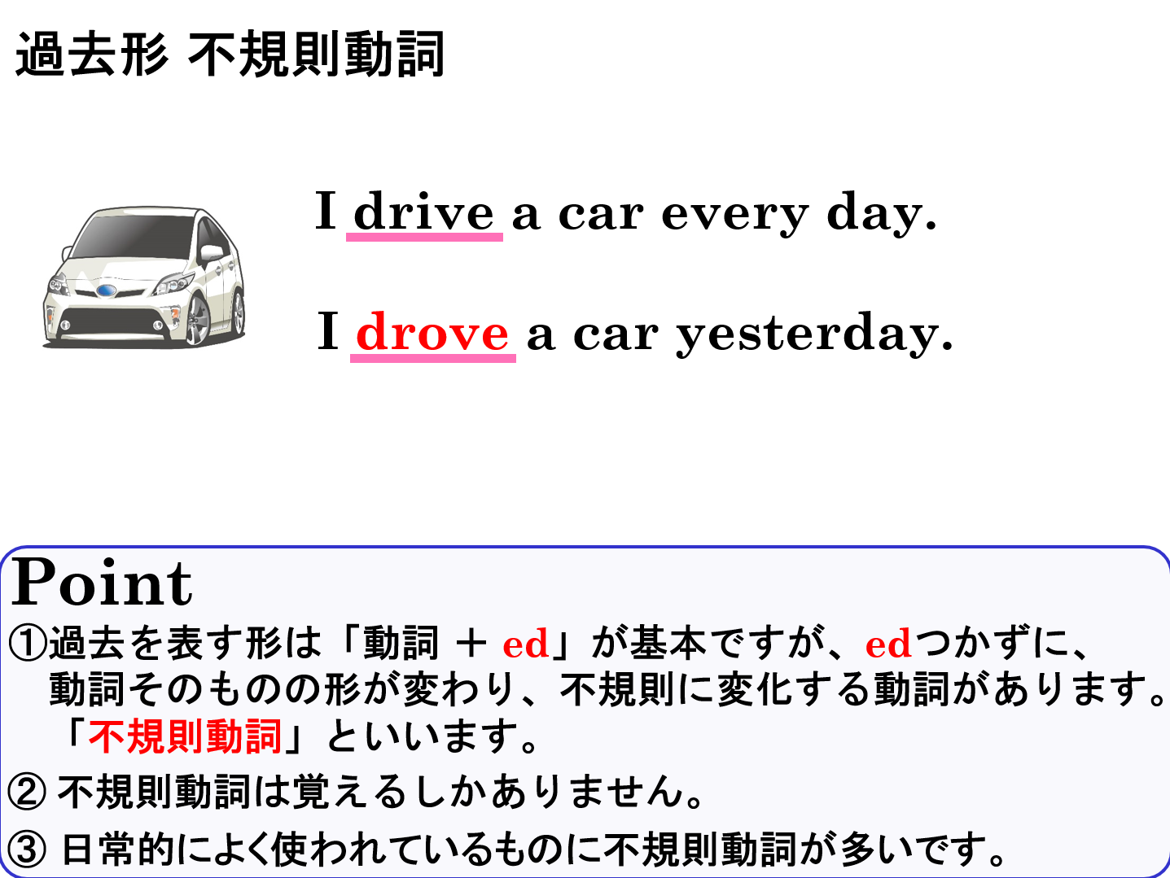

Slide 42
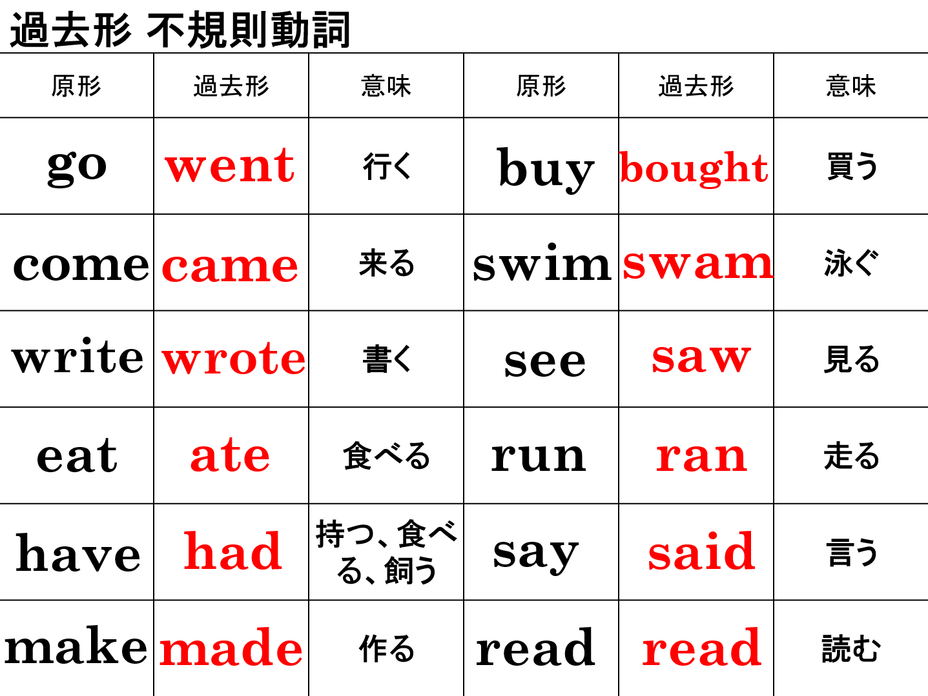

Slide 43
Past Tense
過去形-不規則動詞

